Slide 1
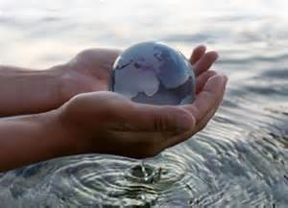
Исследовательско -творческий проект «Удивительные свойства воды»
vvv
Республика Татарстан г.Набережные Челны МАДОУ «Детский сад №109 «Курай», группа №3
Возраст участников проекта: дети от 2 до 4 лет

Slide 2
Состав проектной группы:
Воспитатель и воспитанники группы,
работники пищеблока и прачечной,
родители воспитанников.

Slide 3
Тип проекта:
среднесрочный, две недели
групповой,
исследовательско - творческий,
межпредметный.
Проблема проекта: Осознание детьми значения воды в жизни людей, животных и растений.

Slide 4
ЦЕЛЬ: ОЗНАКОМЛЕНИЕ МЛАДШИХ ДОШКОЛЬНИКОВ СО ЗНАЧЕНИЕМ ВОДЫ В ЖИЗНИ ЖИВЫХ СУЩЕСТВ И ДЛЯ ЗДОРОВЬЯ ЧЕЛОВЕКА.
Задачи:
. Образовательные:
• познакомить детей с некоторыми состояниями воды(твердое ,жидкое, парообразное);
• учить проводить опыты;
Развивающие:
• формировать умение отвечать на поставленные вопросы;
• развивать внимание, мышление, диалогическую речь.
. Воспитательные:
• воспитывать интерес к экспериментальной деятельности;
• прививать интерес к познанию окружающего мира;
• воспитывать желание совместно решать проблемную ситуацию.

Slide 5
РЕАЛИЗАЦИЯ ПРОЕКТА С ДЕТЬМИ ЧЕРЕЗ:
ЭКСПЕРИМЕНТИРОВАНИЕ С ВОДОЙ,
БЕСЕДЫ О ВОДЕ, ЭКСКУРСИИ,
ПРОСМОТР МУЛЬТФИЛЬМА «ЗАЯЦ КОСЬКА И РОДНИЧОК»,
СЮЖЕТНО-РОЛЕВЫЕ ИГРЫ,
ЗАНЯТИЯ ПО ХУДОЖЕСТВЕННОМУ ТВОРЧЕСТВУ,
ЧТЕНИЕ ХУДОЖЕСТВЕННОЙ ЛИТЕРАТУРЫ,
НАБЛЮДЕНИЯ ЗА ПРИРОДНЫМИ ЯВЛЕНИЯМИ. наблюдения во время прогулок (сосульки, лед, капель, лужи и т.д.),
РЕАЛИЗАЦИЯ ПРОЕКТА В СОТРУДНИЧЕСТВЕ С РОДИТЕЛЯМИ: КОНСУЛЬТАЦИИ, ЛИСТОВКИ С РЕКОМЕНДАЦИЯМИ К ПРОЕКТУ, СБОР МАТЕРИАЛА О ВОДЕ (ИЛЛЮСТРАЦИИ, ФОТОГРАФИИ И ДР.),

Slide 6
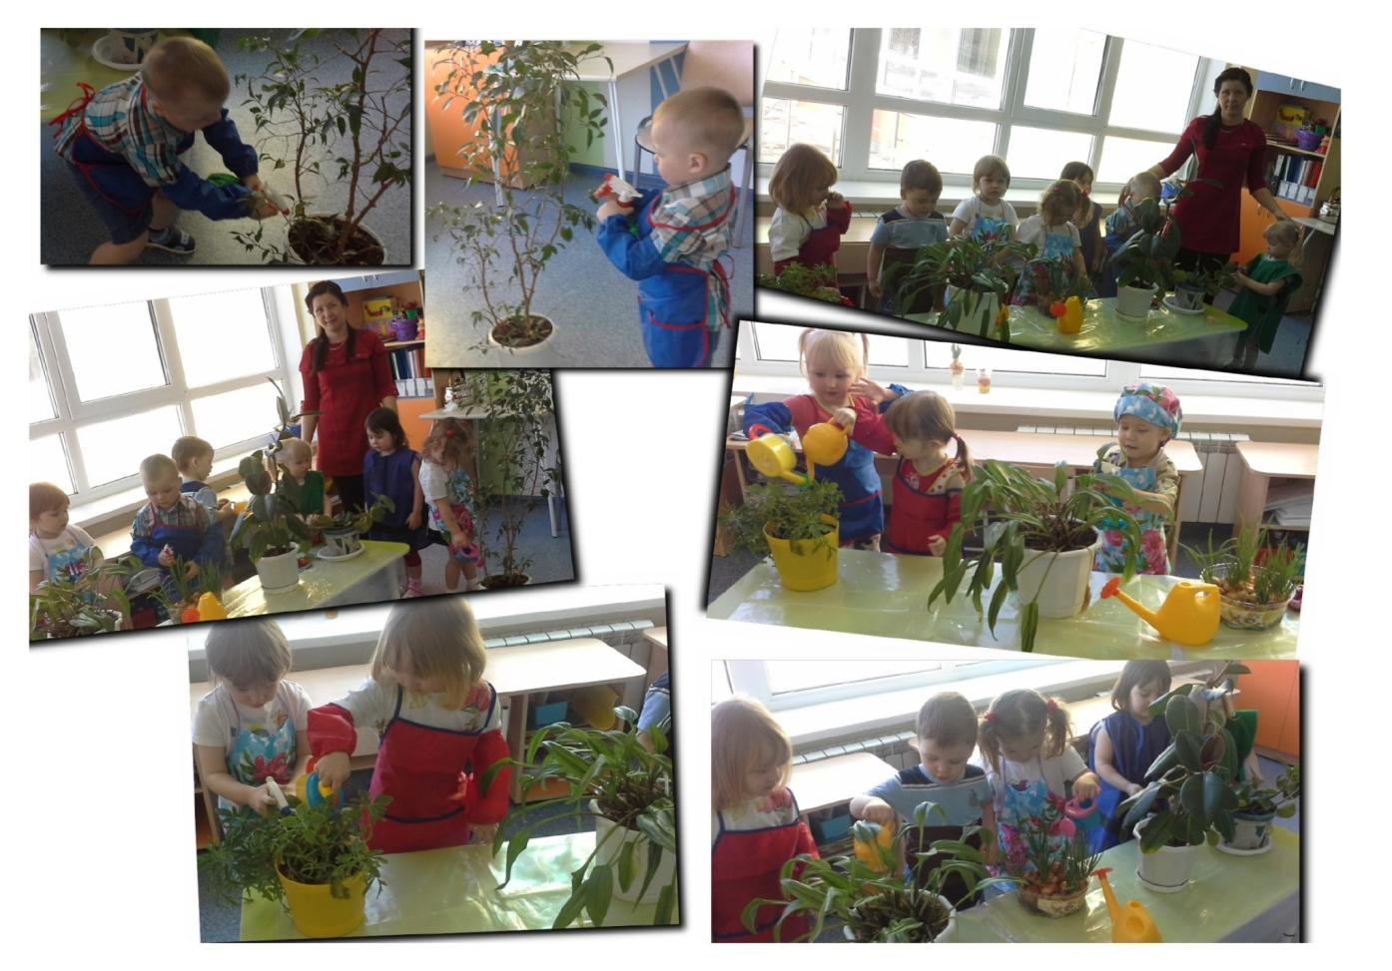
Значение воды для всего живого

Slide 7
Вода
1 "Узнаем, какая вода"
Цель опыта: выявлять свойства воды: имеет вес, прозрачная, льется.
2 "Вода - волшебница«
Цель опыта: Продолжить выявлять свойства воды: она без запаха, в воде растворяются некоторые вещества (при этом вода меняет цвет, запах вкус).
3"Сквозь сито" Цель опыта: Объяснить, почему вода утекает. В игре ребёнок познаёт назначение предметов и свойства веществ.

Slide 8
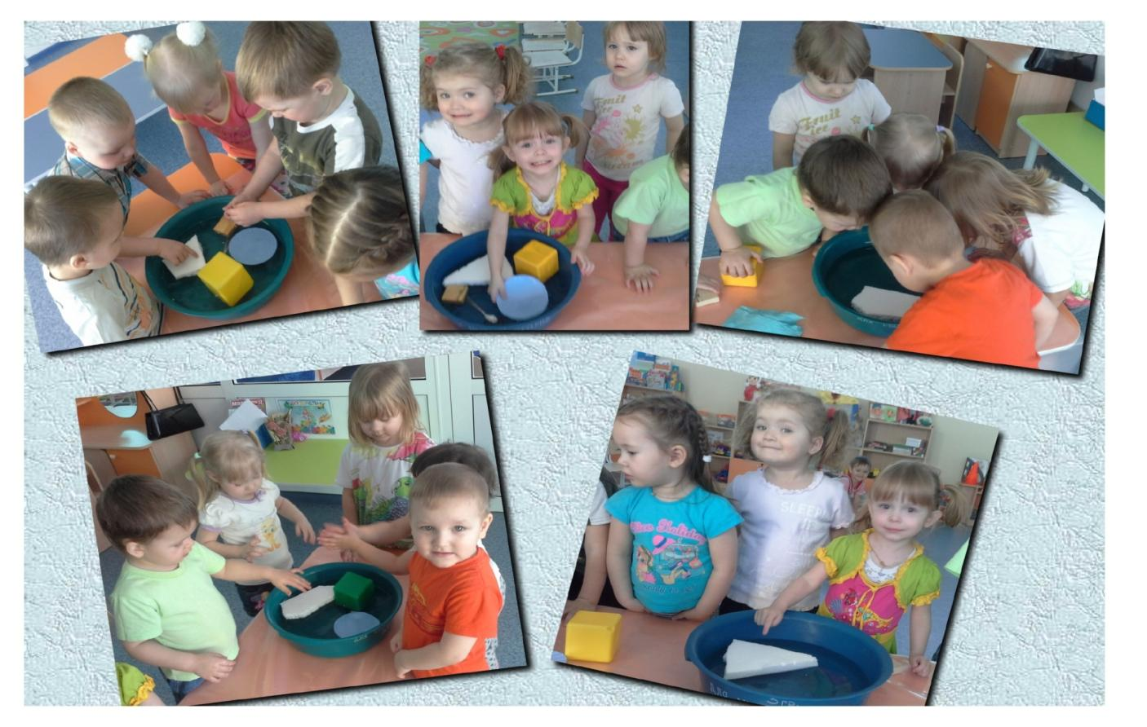
Опыт
Какие предметы тонут, а какие не тонут?

Slide 10
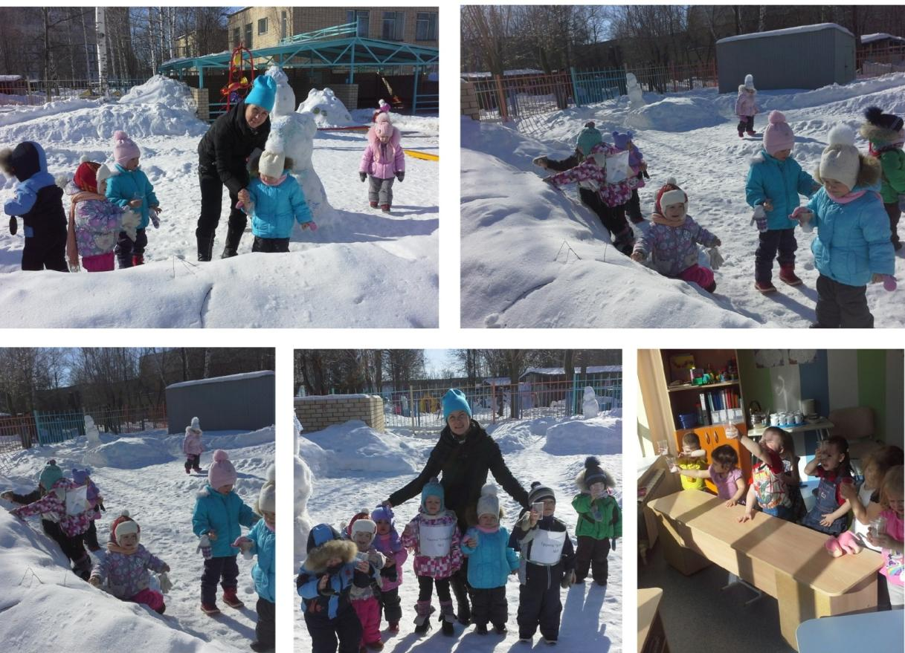
Опыт «Свойства льда»
вода превращается в лед при низких температурах.
Лед – это твердая вода, в тепле лед тает.

Slide 11
Экскурсии в детском саду
«Вода нужна всем»
Дети побывали на пищеблоке, где познакомились с нашими замечательными поварами, а те в свою очередь рассказали о своём труде и первом помощнике - воде.
Узнали зачем повар моет руки, для чего нужна вода на кухне, почему компот сладкий, откуда в супе бульон и почему на кухне так вкусно пахнет.

Slide 12
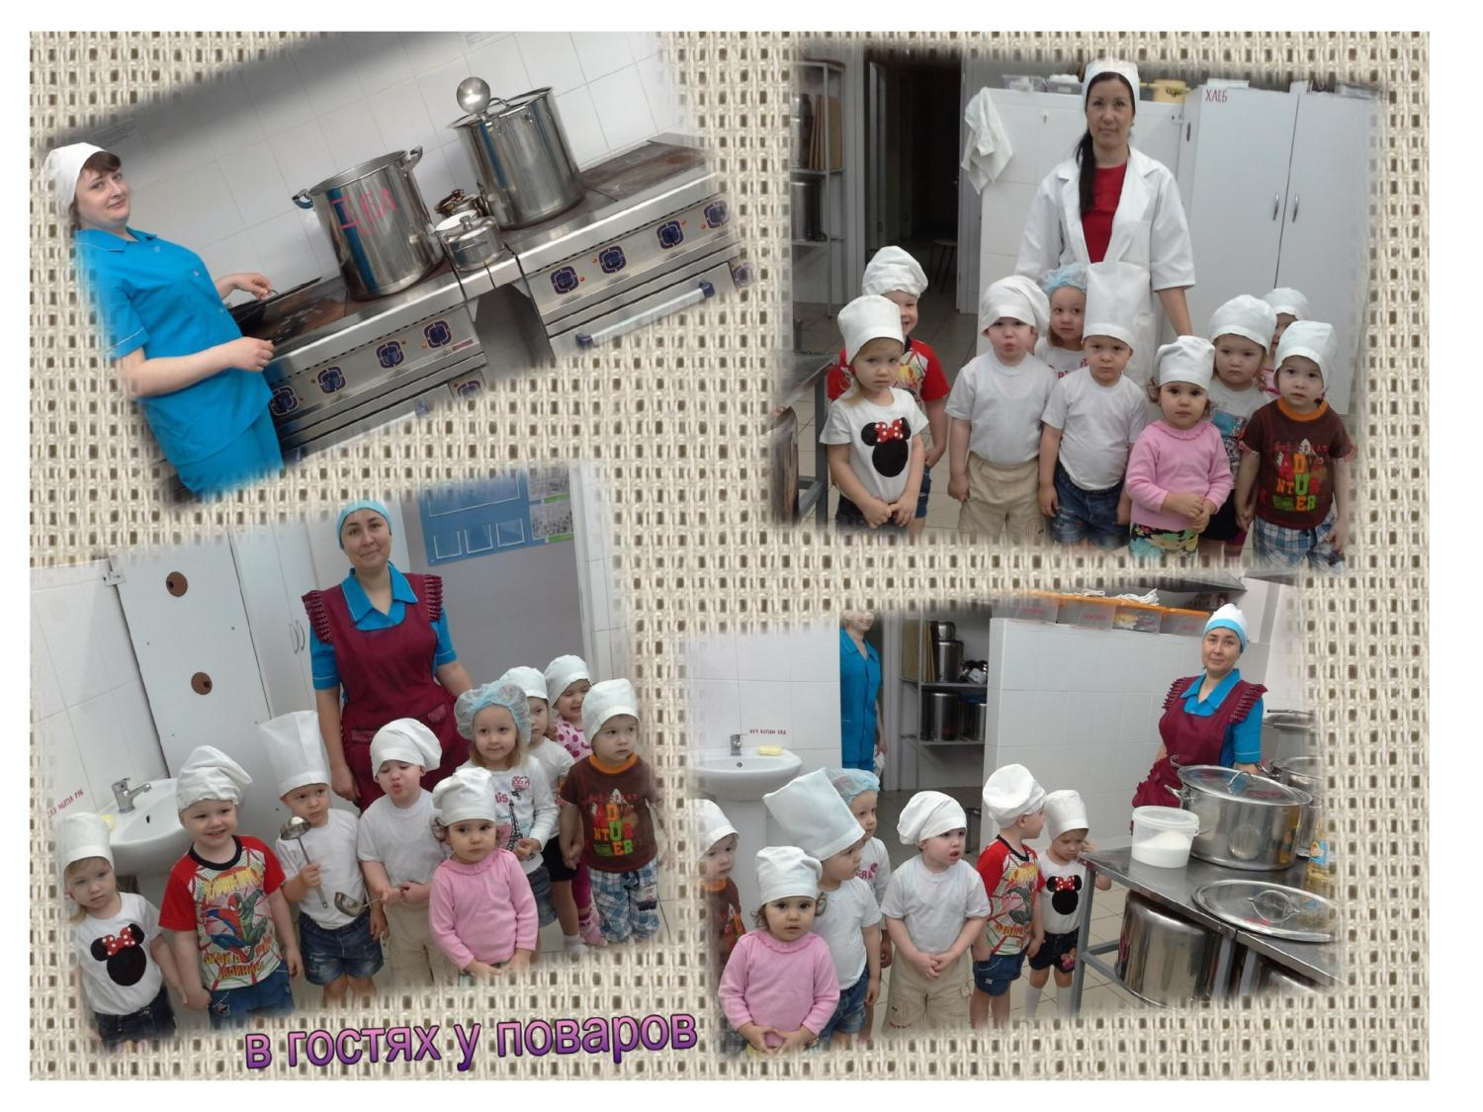

Slide 13
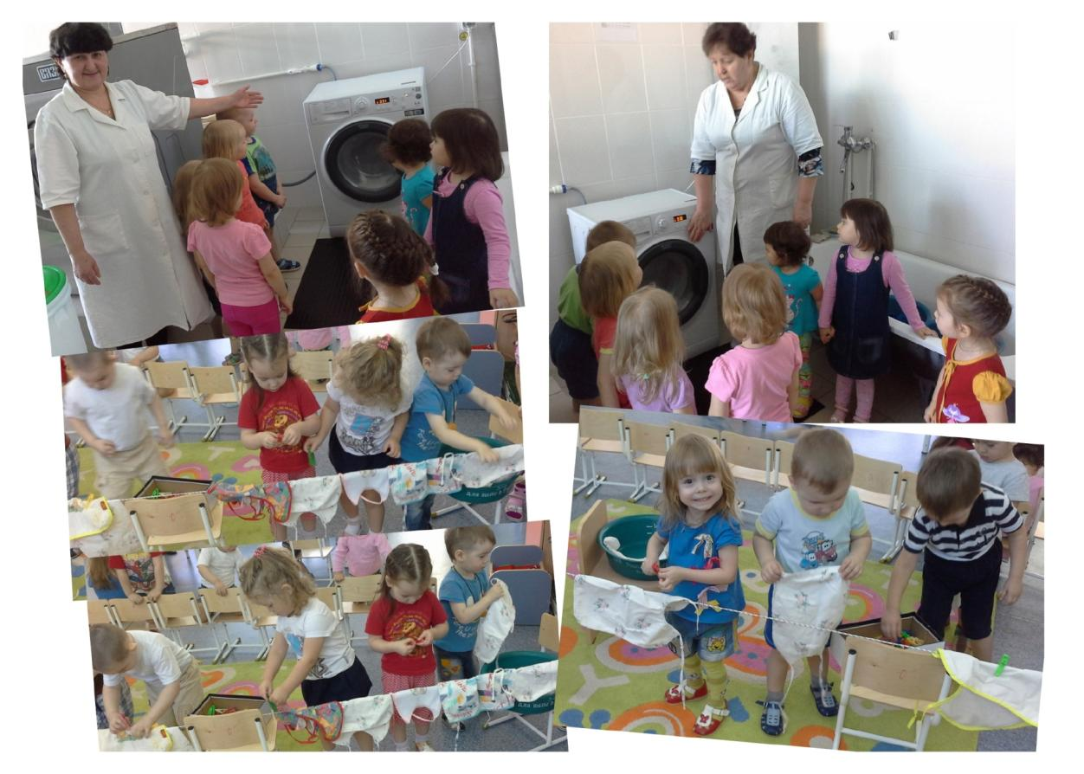
Малыши посетили прачечную, где наблюдали за разными видами работ, сравнивая с трудом мамы в процессе стирки белья.

Slide 14
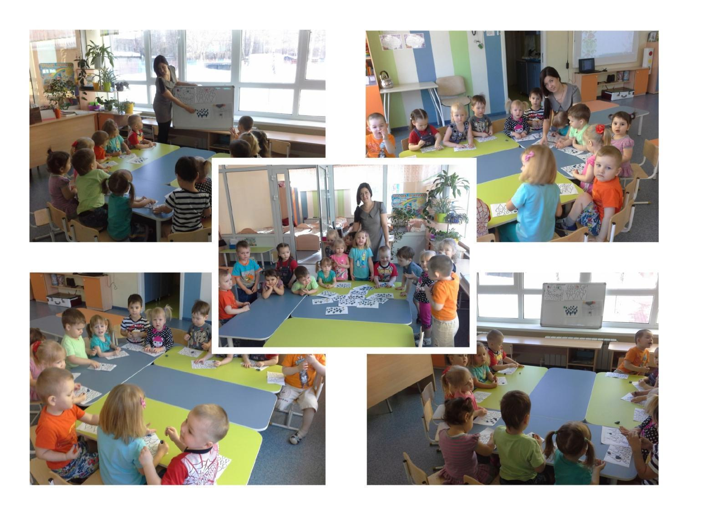
Занятие лепка. Тема «Капелька»

Slide 15
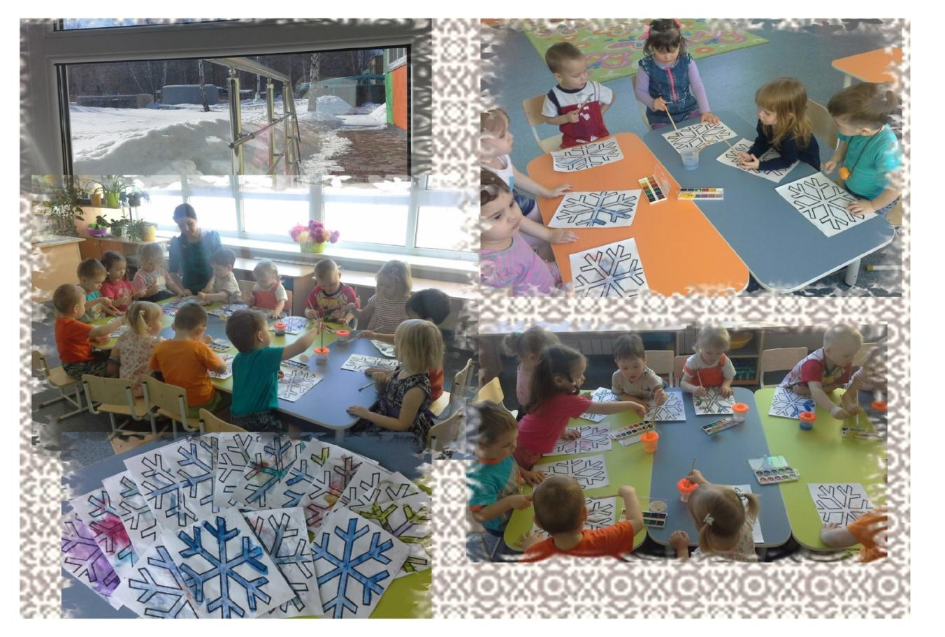
Занятие рисование. Тема : «Снежинка»

Slide 16
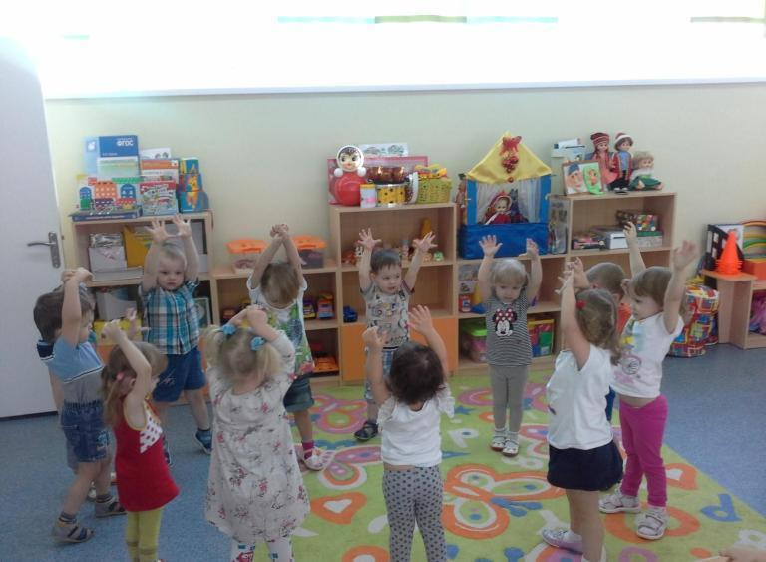
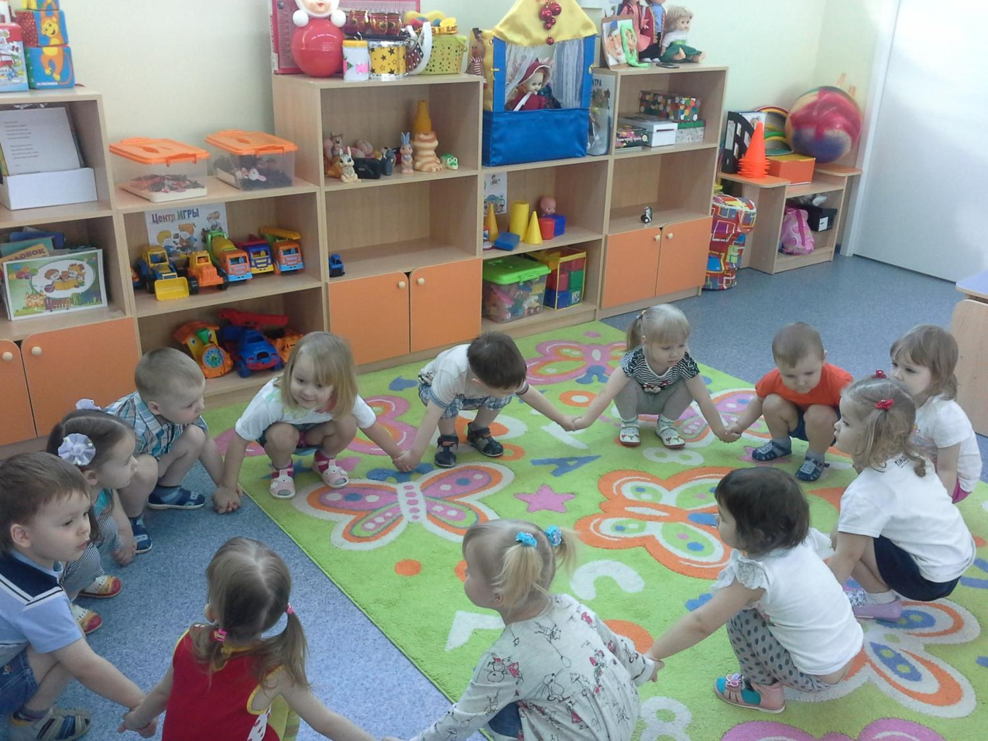
Физкультминутка:
«Спал цветок и вдруг проснулся»

Slide 17
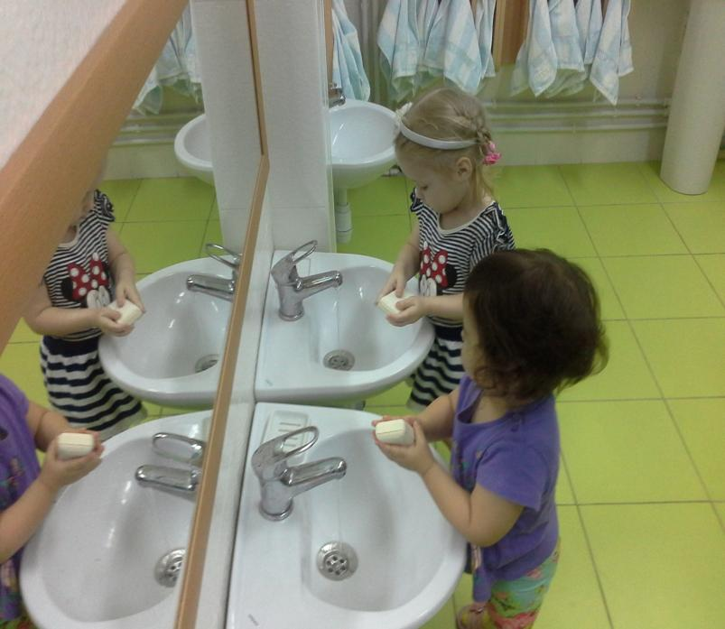
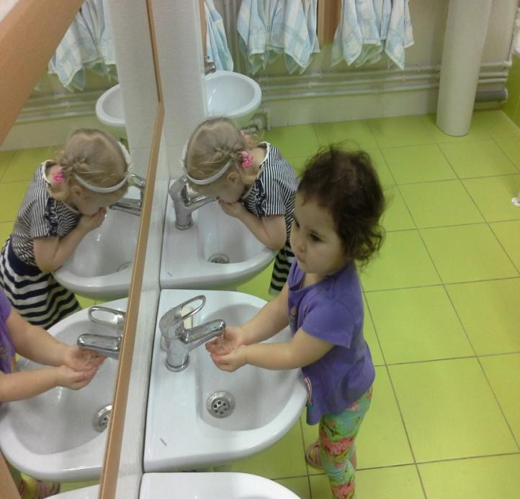
Кто умеет чисто мыться?
Кто водицы не боится?
Это мы! Это мы! Это мы!

Slide 18
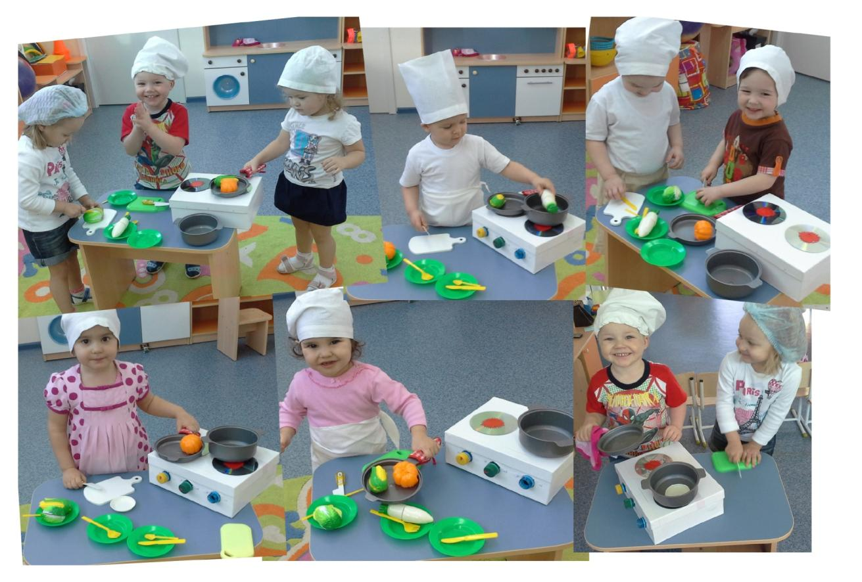
Сюжетно – ролевые игры

Slide 19
Выводы к проекту:
За время работы удалось расширить представления детей о воде.
Дети приобрели опыт:
- в исследовательской деятельности;
- в активном и доброжелательном взаимодействии с педагогом и сверстниками при проведении исследовательской деятельности;
в выстраивании игрового действия, сопровождаемого речью.
По результатам проведённого исследования сделали вывод:
Вода обладает многочисленными удивительными свойствами, поэтому человек её широко использует.

Slide 20
Спасибо за внимание☺

